Slide 1
«Я здоровье берегу – сам себе я помогу!»

Slide 2
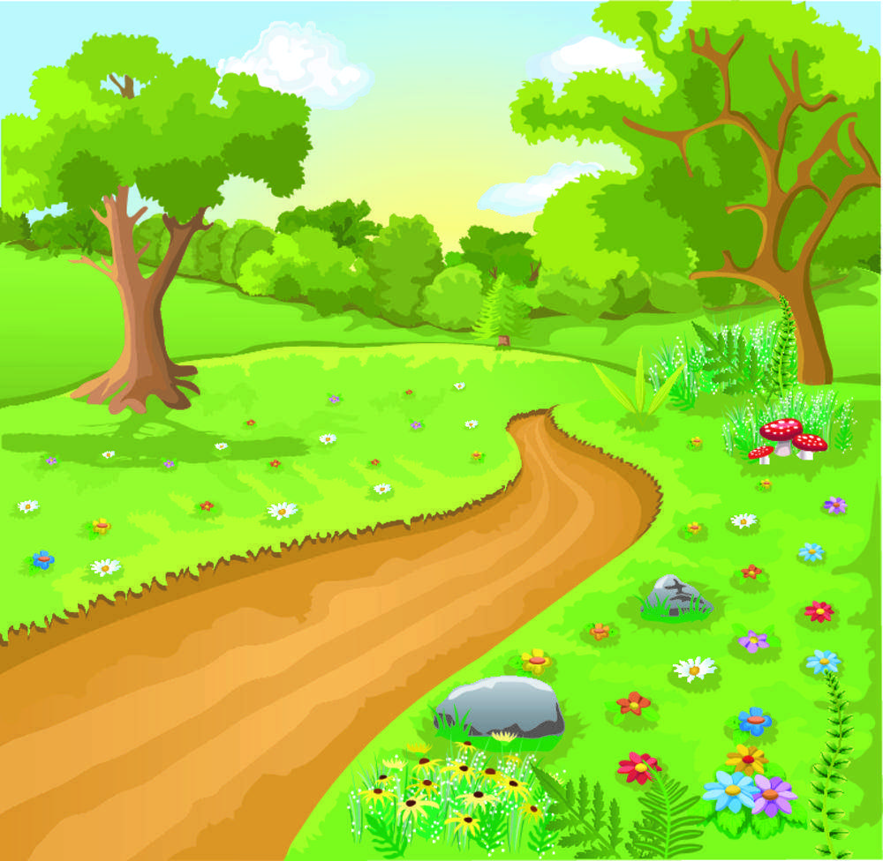

Slide 4
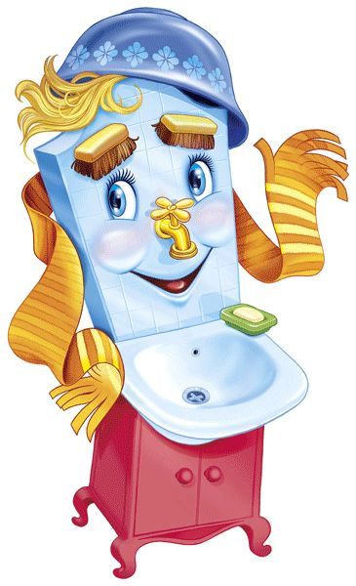
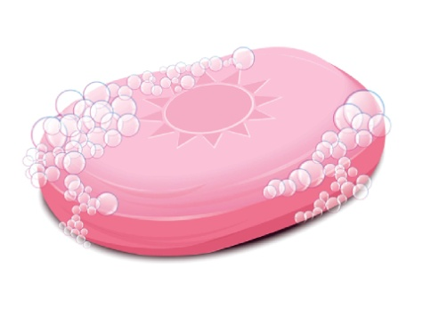

Slide 7
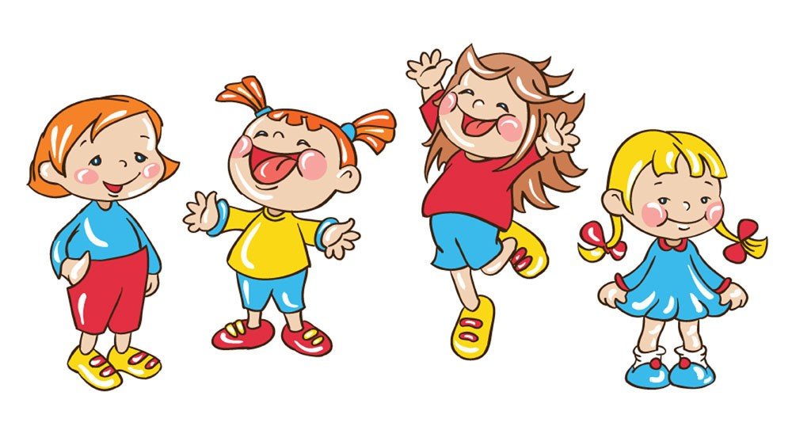
Чтобы горло не болело, мы его погладим смело,
Чтобы не кашлять, не чихать, надо носик растирать,
Лоб мы тоже разотрем -ладошки держим козырьком,
Вилку пальчиками сделай-массируй уши ты умело,
Знаем, знаем, да, да, да!
Нам простуда не страшна!

Slide 8
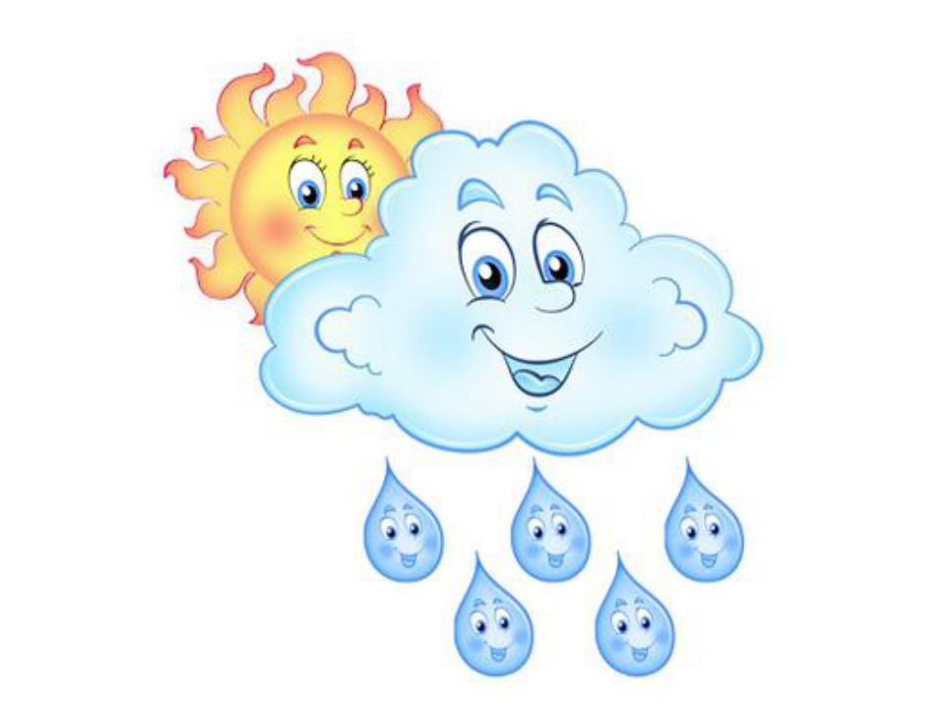

Slide 9
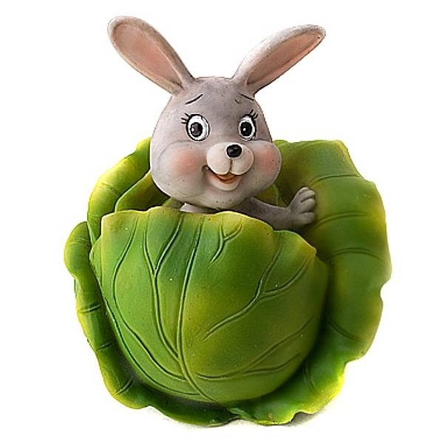

Slide 10
